Slide 1
ERP 시스템 사용자 매뉴얼
Level 1 | SD 1 기준정보관리 | Level 3 | 판가 마스터 등록 및 조회 (소비자 가격 ) | 작성자 | 검토자 | 작성일
Level 2 | SD 1.1 판가 마스터 등록 |  |  | 김정훈 |  | 20230314
매뉴얼 ID | SD 1.1.1 | 매뉴얼 명 | 판가마스터 신규 적용에 대한 SAP 등록 및 조회 (소비자 가격)
문서 개정 이력
버전 | 작성일 | 변경 내용 | 작성자
1.0 | 2023.03.14 | 최초 작성 | 김정훈

Slide 2
ERP 시스템 사용자 매뉴얼
Level 1 | SD 1 기준정보관리 | Level 3 | 판가 마스터 등록 및 조회 (소비자 가격 ) | 작성자 | 검토자 | 작성일
Level 2 | SD 1.1 판가 마스터 |  |  | 김정훈 |  | 20230314
매뉴얼 ID | SD 1.1.1 | 매뉴얼 명 | 판가마스터 신규 적용에 대한 SAP 등록 및 조회 (소비자 가격)
프로세스 설명
선행 단계
Mall에 적용되는 소비자 가격을 SAP에 등록함
2. 해당 소비자 가격은 “ 부가세를 포함한 가격“ 을 의미함
따라서 판가 분석을 할 때 순수 판가를 가지고 분석을 할 때
해당 가격에서 부가세를 제외하여야 함
3. 적용대상 : SAP
1. 소비자가격은 자재 마스터 Level로 설정 처리 함
후행 단계
1. SAP 에 판가등록 후 Mall 에 전송해야 함
+1
이것만은 꼭 !
트랜잭션
Mall 에 판가마스터를 전송하기 위해 SAP에 판가를 받드시 등록해야함
2. 판가의 신규 적용기간과 관련하여 만약 신규 적용일자가
지났을 경우에는 적용 일자를 소급할 수 없다.
단계 | 트랜잭션 코드 | 트랜잭션 명 - 화면명
1 | VK11 | 판가마스터 적용 ( 소비자 가격 )
2 | VK13 | 판가마스터 조회 ( 소비자 가격 )
3 | VK12 | 판가마스터 변경 ( 소비자 가격 )

Slide 3
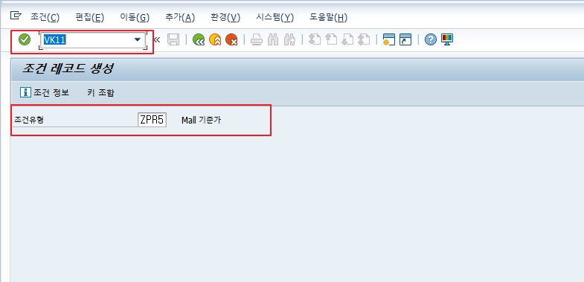
ERP 시스템 사용자 매뉴얼
메뉴 경로 | 판가마스터 ( 소비자 가격 ) SAP 등록 | Tr. Code | VK11
화면 예시
항목/필드 설명
1. T-CODE : VK11
2. 조건유형 : “ZPR5” 후 엔터
판가마스터 ( 소비자 가격 : 부가세 포함됨 ) SAP 등록 프로그램
1
2
1. 조건유형 “ZPR5” 반드시 확인

Slide 4
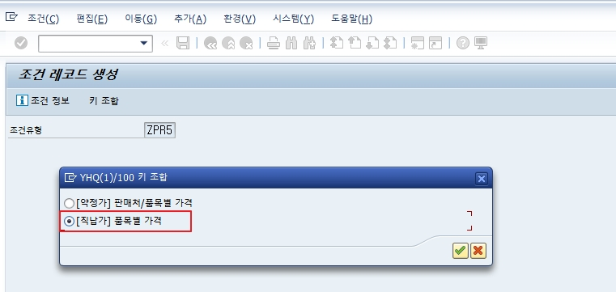
ERP 시스템 사용자 매뉴얼
메뉴 경로 | 판가마스터 ( 소비자 가격 ) 의 SAP 등록 | Tr. Code | VK11
화면 예시
항목/필드 설명
“[직납가] 폼목별 가격” 선택
판가마스터 ( 소비자 가격 : 부가세 포함됨 ) 의 SAP 등록
1
1. “[직납가] 품목별 가격” 반드시 선택

Slide 5
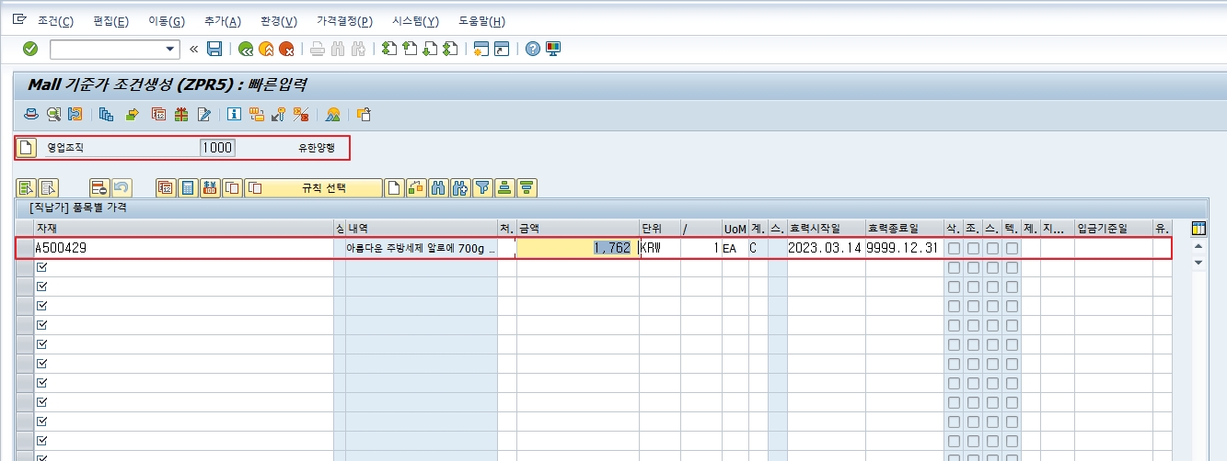
ERP 시스템 사용자 매뉴얼
메뉴 경로 | 판가마스터 ( 소비자 가격 ) 의 SAP 등록 | Tr. Code | VK11
화면 예시
항목/필드 설명
영업조직 “1000” 입력
2. 해당 자재에 대한 판가 등록 후 저장 버튼
※ 신규 적용 판가 적용 기준은 “ 효력 시작일 “ 기준으로 적용됨
※ 부가세 포함 판가 입력
판가마스터 ( 소비자 가격 : 부가세 포함됨 ) 의 SAP 등록
1
2
판가마스터의 경우 “변경”의 개념이 무의미 함
→ 판가 마스터의 판가 오류가 있고, 효력시작일이 변화지 않았다면 SAP의 T-CODE
VK11에서 수정된 판가를 재등록 한 後 ( 효력시작일은 똑같이 함 ) 재 생성을
하면 됨

Slide 6
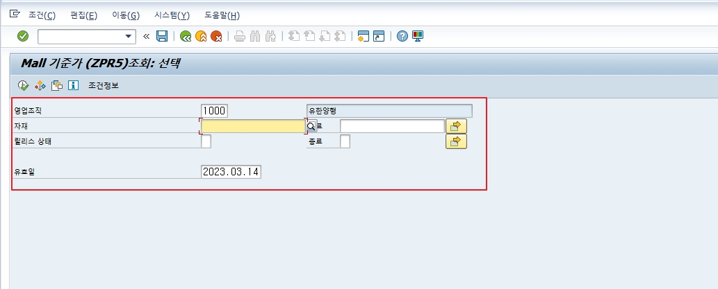
ERP 시스템 사용자 매뉴얼
메뉴 경로 | 판가마스터 ( 소비자 가격 ) 의 SAP 조회 | Tr. Code | VK13
화면 예시
항목/필드 설명
T-CODE : VK13 으로 조회
판가마스터 ( 소비자 가격 : 부가세 포함됨 ) 의 SAP 조회
1
유효일자는 가격마스터 효력시작일, 효력종료일자에 포함 되어야함

Slide 7
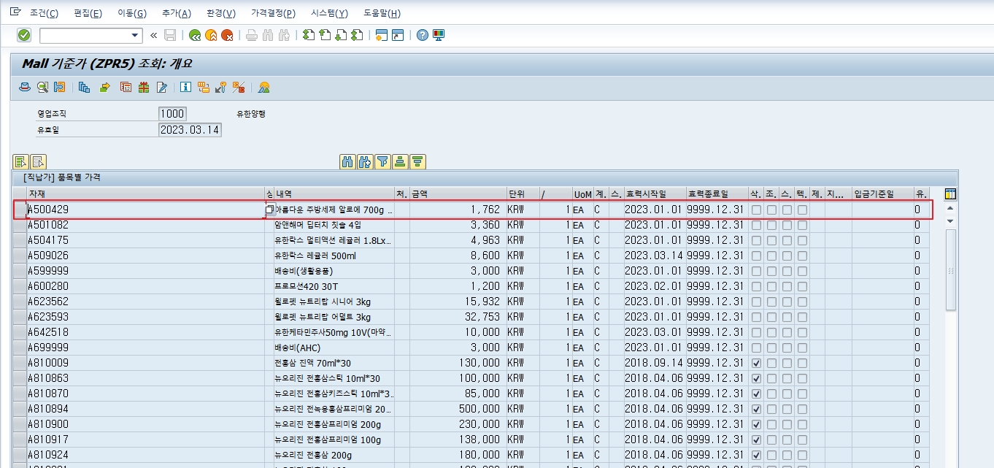
ERP 시스템 사용자 매뉴얼
메뉴 경로 | 판가마스터 ( 소비자 가격 ) 의 SAP 조회 | Tr. Code | VK13
화면 예시
항목/필드 설명
T-CODE : VK13 으로 해당 자재에 대한 가격 확인
판가마스터 ( 소비자 가격 : 부가세 포함됨 ) 의 SAP 조회
1
삭제 플래그 체크시 가격 적용 안됨

Slide 8
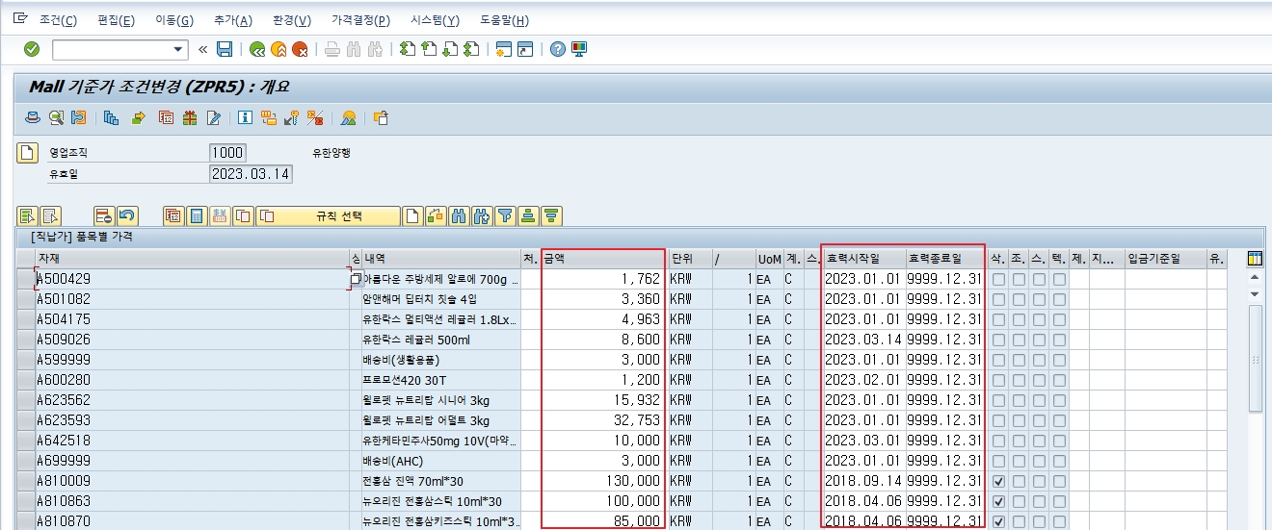
ERP 시스템 사용자 매뉴얼
메뉴 경로 | 판가마스터 ( 소비자 가격 ) 의 SAP 변경 | Tr. Code | VK12
화면 예시
항목/필드 설명
T-CODE : VK12 으로 기존 등록되었던 금액 변경
T-CODE : VK12 으로 기존 등록되었던 효력일자 및 효력종료일 변경
판가마스터 ( 소비자 가격 : 부가세 포함됨 ) 의 SAP 변경
1
2
1. 판가의 신규 적용기간과 관련하여 만약 신규 적용일자가 지났을 경우에는 적용 일자를 소급할 수 없다.

Slide 9
End of material

